Slide 1


Apresentação do Professor
Emmanuel Cavalheiro Moreira - Manu
FORMAÇÃO ACADÊMICA
EXPERIÊNCIA PROFISSIONAL
Pós-Graduação em Governança de TI
2020 – Professor na Uniritter
MBA em Gestão de Projetos
2015-2019 – Professor na Faculdade SENAI
Pós-graduação em Docência para Educação Profissional
2011-2013 – Professor no IPUC
Bacharelado em Ciências da Computação
2009-2011 – Professor na QI
Contato
emmanuel.moreira@uniritter.edu.br
/emmanuel-moreira

Slide 2
Apresentação dos Alunos
Qual o seu Nome ?
Porque escolheu um curso de TI ?
Qual seu Objetivo com a faculdade?
Você já trabalha na área?

Slide 3

Grupo Telegram
TELEGRAM

Slide 4


Bibliografia
ELMASRI, Ramez. Sistemas de banco de dados.
MEDEIROS, Luciano Frontino de. Banco de Dados: princípios e prática.

Slide 5
Dado
- É a informação capaz de ser processada por um computador.
- Elemento de informação, ou representação de fatos ou instruções, em forma apropriada para armazenamento, processamento ou transmissão por meios automáticos.
2016-02-29
989.56
Maria
14

Slide 6
Informação
É o dado configurado de forma adequada ao entendimento e à utilização pelo ser humano
Maria
1980-10-03
Advogada
José
1994-03-14
Médico

Slide 7
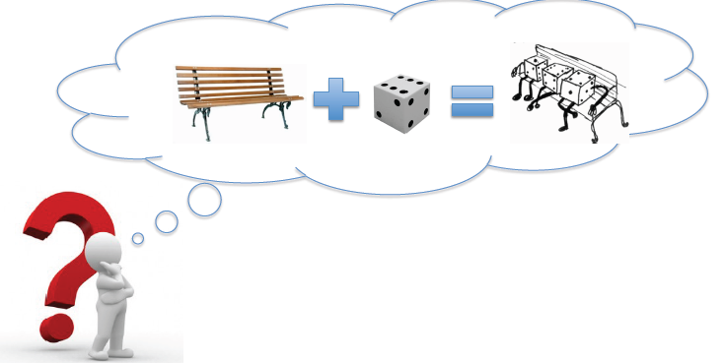
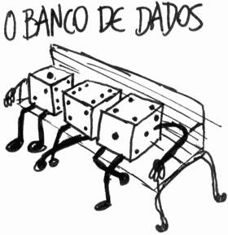
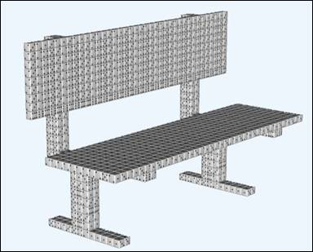
Banco de Dados

Slide 8
Banco de Dados
- Conjunto de dados inter-relacionados (integrados) que têm o objetivo de atender as necessidades de grupo de usuários
- Dados inter-relacionados + programas que os acessam.
- Conjunto de dados integrados que visa a atender um conjunto de aplicações” [Heuser, 2005]
- “É uma coleção de dados integrados” [Navathe, 2002]
“Sistema de manutenção de registros por computador” [Date, 2000]
Um banco de dados representa algum aspecto do mundo real, às vezes chamado de minimundo ou de universo de discurso.

Slide 9
Banco de Dados – Características
Antes dos bancos de dados, os dados eram armazenados em arquivos comuns
A finalidade dos bancos de dados é manter a integridade dos dados
Guardam grande volume de dados em pequenos espaços de armazenamento

Slide 10

Exemplos - Eleições
- Aproximadamente 150 milhões de eleitores
- Dados Armazenados em cada linha do banco
- Endereço do Local?
- Nome dos candidatos?
- Dados do Eleitor?
http://www.tse.jus.br/eleicoes/estatisticas/repositorio-de-dados-eleitorais-1/repositorio-de-dados-eleitorais

Slide 11
Exemplos - Eleições
votacao_secao_2018_RS.csv – 920MB
DT_GERACAO;
HH_GERACAO;
ANO_ELEICAO;
CD_TIPO_ELEICAO;
NM_TIPO_ELEICAO;
NR_TURNO;
CD_ELEICAO;
DS_ELEICAO;
DT_ELEICAO;
TP_ABRANGENCIA;
SG_UF;
SG_UE;
NM_UE;
CD_MUNICIPIO;
NM_MUNICIPIO;
NR_ZONA;
NR_SECAO;
CD_CARGO;
DS_CARGO;
NR_VOTAVEL;
NM_VOTAVEL;
QT_VOTOS
1 arquivo
920MB
4 milhões de linhas
22 colunas
88 milhões de dados
Conta de padeiro
900MB
x
27 Estados
=
24Giga

Slide 12
Banco de Dados – Onde usamos
- Aplicações bancárias: saque, depósito
- Bibliotecas: catálogo, usuários
- Industria: venda, produção, compras
- Recursos humanos: funcionários, salários
- Supermercados: estoque, compras

Slide 13
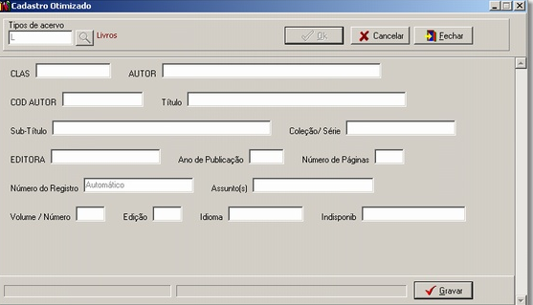
Banco de Dados – Onde usamos

Slide 14
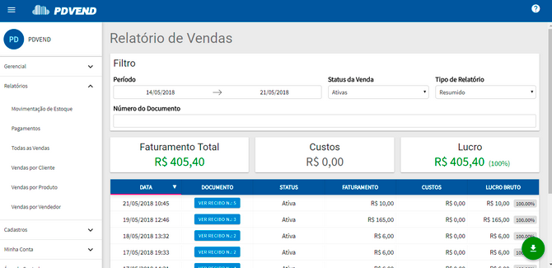
Banco de Dados – Onde usamos

Slide 15
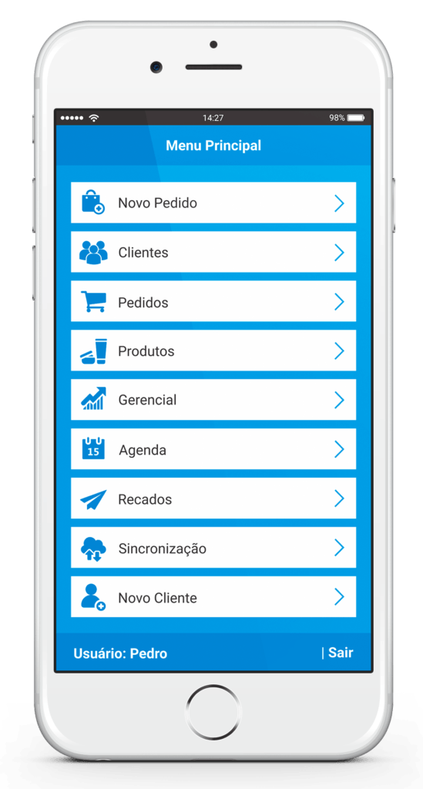
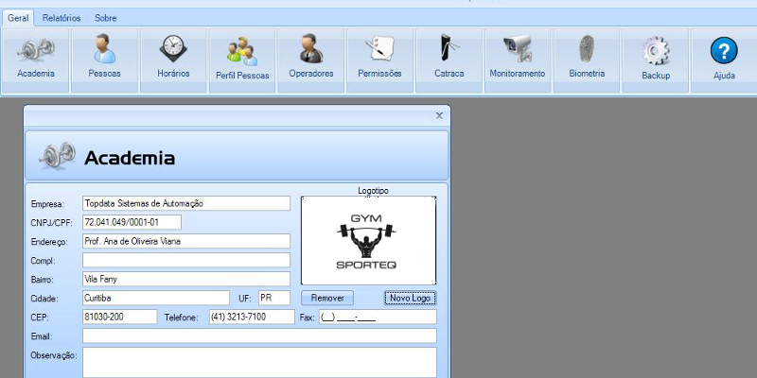
Banco de Dados – Onde usamos

Slide 16
Sistema Gerenciador de Banco de Dados
Um Sistema de Gerenciamento de Banco de Dados (SGBD) —Data Base Management System (DBMS) — é o conjunto de softwares responsáveis pelo gerenciamento de um banco de dados.
Software que incorpora as funções de definição, recuperação e Alteração de dados em um banco de dados
Características
Controle de Redundância;
Compartilhamento de Dados;
Controle de Acesso aos Dados;
Múltiplas Interfaces;
Representação de associações complexas;
Garantia de restrições de Integridade;
Recuperação de falhas.

Slide 17




Sistema Gerenciador de Banco de Dados - Exemplos

Slide 18
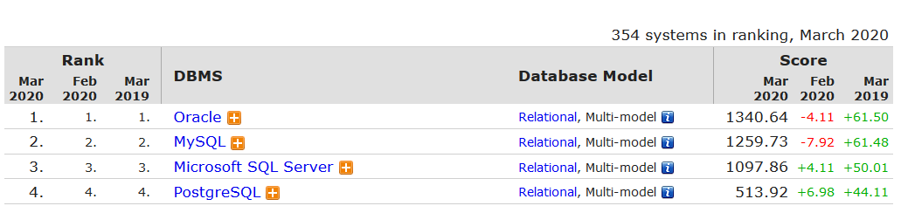
Ranking dos SGBDs mais utilizados

Slide 19
Abstração
- operação intelectual em que um objeto de reflexão é isolado de fatores que comumente lhe estão relacionados na realidade
- processo mental que consiste em isolar um aspecto determinado de um estado de coisas relativamente complexo, a fim de simplificar a sua avaliação, classificação ou para permitir a comunicação do mesmo
Como abstrair ?

Slide 20
Abstração
Abstrair informações sobre:
os alunos da faculdade
Laboratório de exames de sangue
Clínica de RX
Construtora de prédios
Construtora de estradas

Slide 21
Exercício 1
Considerando que você vai recomendar filmes para os usuários do netflix, detalhe:
Que dados você levaria em consideração?
Que passos você seguiria para recomendar um filme para um usuário?
Ex: filtragem colaborativa.
Exercício 2
Refinando a recomendação
Os dois de verde tem comportamento parecido com asdrubal

Slide 22

Visão de Futuro Microsoft
https://www.youtube.com/watch?v=cS1oF9OCn1U

Slide 23
A Day Made of Glass
https://www.youtube.com/watch?v=6Cf7IL_eZ38&t=185s

Slide 24
A Day Made of Glass 2
https://www.youtube.com/watch?v=jZkHpNnXLB0

Slide 25
Cisco: The Future of Shopping
https://www.youtube.com/watch?v=gHtNGsUROpA

Slide 26
Exercício
Com base nos vídeos assistidos, descreva onde e como se aplicariam tecnologias de banco de dados e tente descrever e estruturar essa informações

